Slide 1

Success prediction of the fundraising campaigns in
MASTER IN DATA SCIENCE FOR ECONOMICS, BUSINESS AND FINANCE
Morandi Marco Richard

Slide 2

Kickstarter
Kickstarter è un sito web statunitense creato per fornire un finanziamento collettivo per progetti creativi, tra cui film indipendenti, videogiochi, musica, spettacoli teatrali, fumetti, giornalismo ecc.
Ogni creatore del progetto definisce l'obiettivo e il periodo del finanziamento. Chiunque può contribuire tramite denaro alla realizzazione del progetto.
Solo se viene raggiunto l’obiettivo richiesto dal creatore la raccolta fondi avrà successo e si procederà con la raccolta effettiva di quanto stanziato dai donatori

Slide 3
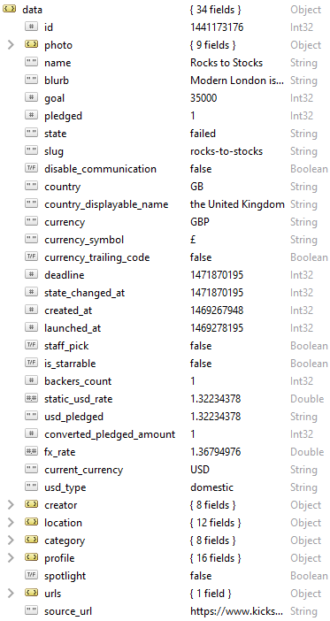
Dataset
Il dataset utilizzato è stato ottenuto dal sito https://webrobots.io/kickstarter-datasets/
Il file in questione è un JSON di 1.2 GB contenente:
221.280 sample: sono progetti derivanti da ogni parte del mondo ancora presenti sul sito dall’aprile 2009 al gennaio 2021.
104 features: relative al progetto, creatore, locazione, categoria ecc.

Slide 4
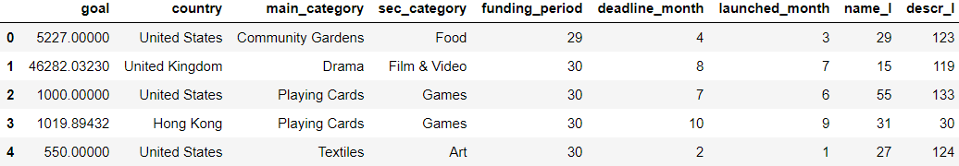
Features selection
L’obiettivo è di prevedere il successo o meno di un progetto non ancora lanciato su kickstarter.
Il file JSON è stato normalizzato in una tabella tramite json_normalize
Sono state scelte quindi tutte le features disponibili prima del lancio e rimossi i samples non utili alla predizione (label diverse da quelle ricercate ed eventuali duplicati)
Gli unici valori null sono stati riscontrati nelle feature categoriche ed ho proceduto all’eliminazione dei relativi record
Il dataset ottenuto è di 173997 samples e 9 features

Slide 5
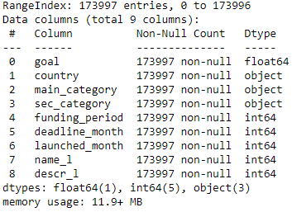
Features selection
goal: obiettivo di finanziamento in dollari
country: stato
main_name: categoria principale
sec_category: categoria secondaria
funding_period: periodi di finanziamento
deadline_month: mese di fine campagna
launched_month: mese di lancio della campagna
name_l: lunghezza in caratteri del nome del progetto
descr_l: lunghezza in caratteri della descrizione del progetto

Slide 6
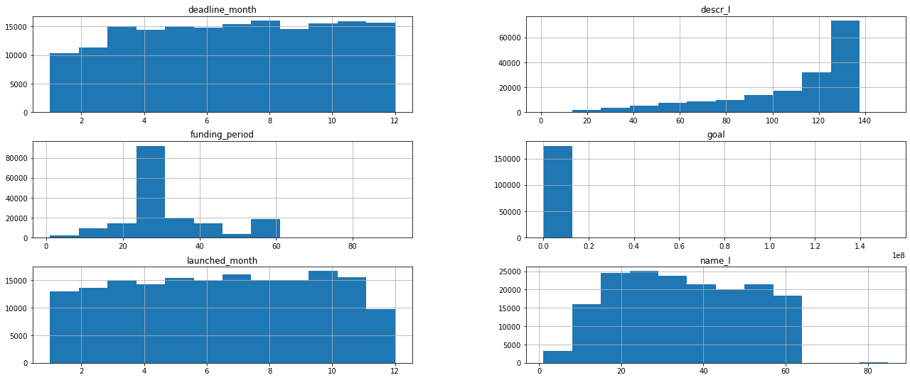
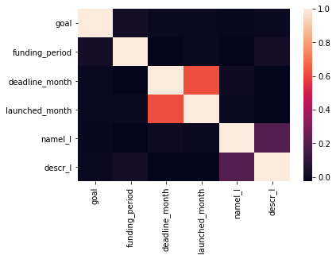

Slide 7
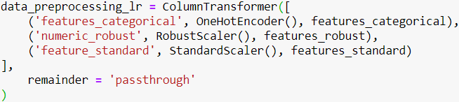
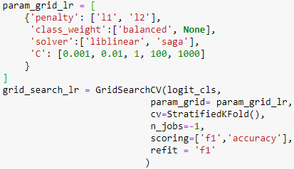
Logistic Regression
Data preprocessing
OneHotEncoder per la feature categoriche
RobustScaler per le feature con outlier
StandardScaler per le rimanenti feature numeriche
Ottimizzazione iperparametri

Slide 8
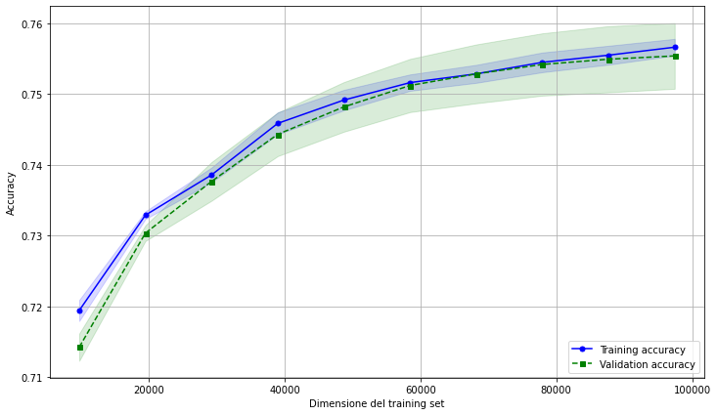
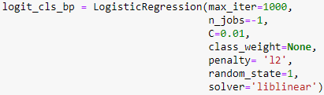
Logistic Regression
Validazione modello

Slide 9
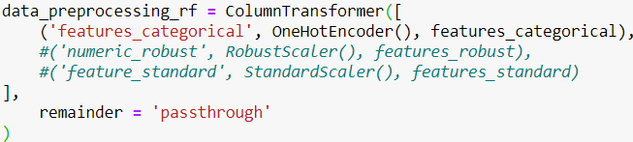
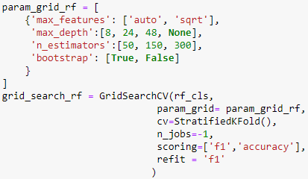
Random Forest
Data preprocessing
OneHotEncoder per la feature categoriche
Ottimizzazione iperparametri

Slide 10
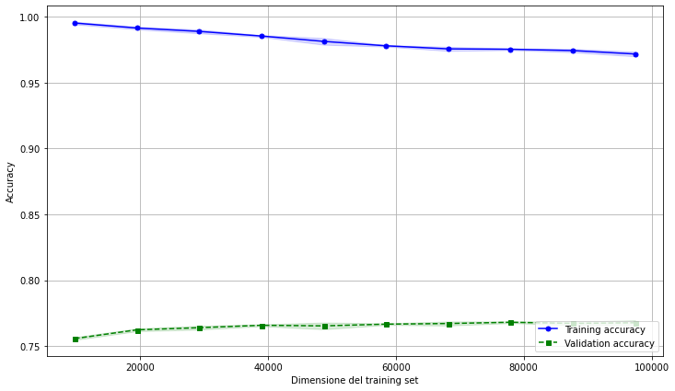
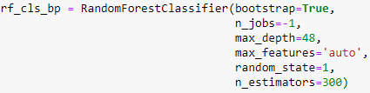
Random Forest
Validazione modello

Slide 11
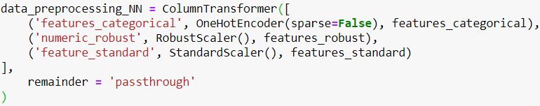
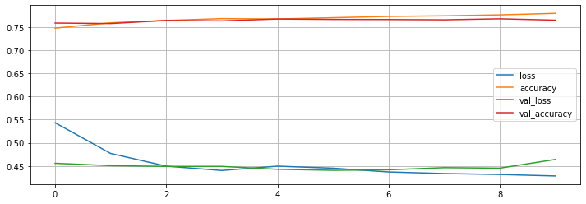
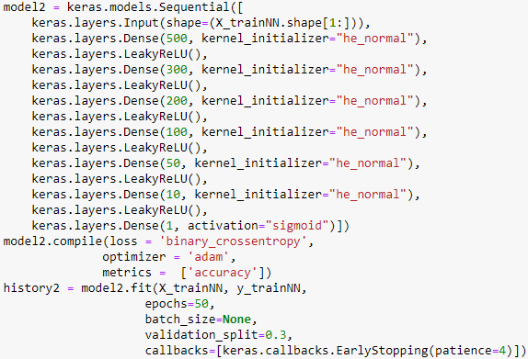
Neural Network
Data preprocessing
OneHotEncoder per la feature categoriche
RobustScaler per le feature con outlier
StandardScaler per le rimanenti feature numeriche
Modello utilizzato

Slide 12
Riepilogo risultati
 | Logistic Regression | Random Forest | Neural Network
accuracy | 0.7566 | 0.9716 | 0.7815
validation accuracy | 0.7554 | 0.7677 | 0.7645

Slide 13
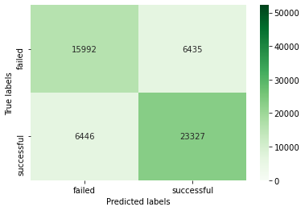
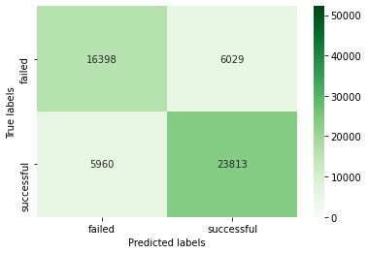
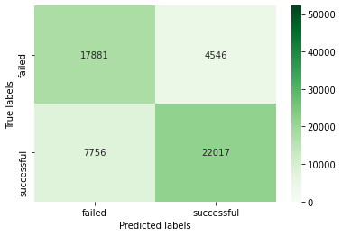
Riepilogo risultati – test set
 | Logistic Regression | Random Forest | Neural Network
accuracy | 0.7532 | 0.7703 | 0.7643
f1 | 0.7532 | 0.7702 | 0.7654
confusion matrix

Slide 14
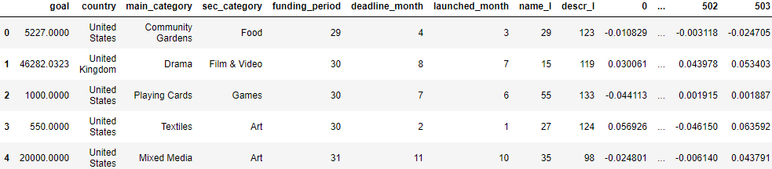
Universal sentence encoder https://tfhub.dev/google/universal-sentence-encoder/4
Universal Sentence Encoder codifica il testo in vettori ad alta dimensionalità che possono essere utilizzati per la classificazione del testo, la somiglianza semantica, il clustering e altre attività di linguaggio naturale.
L’encoder è allenato su testo inglese e quindi sono stati utilizzati come sample i progetti derivanti da nazioni di lingua inglese
La codifica è stata applica al testo relativo alla descrizione del progetto
Il Dataset creato riporta 143802 samples e 621 feature(di cui 512 derivanti dalla codifica del testo)

Slide 15
Logistic Regression(2)
Data preprocessing
OneHotEncoder per la feature categoriche
RobustScaler per le feature con outlier
StandardScaler per le rimanenti feature numeriche
Ottimizzazione iperparametri

Slide 16
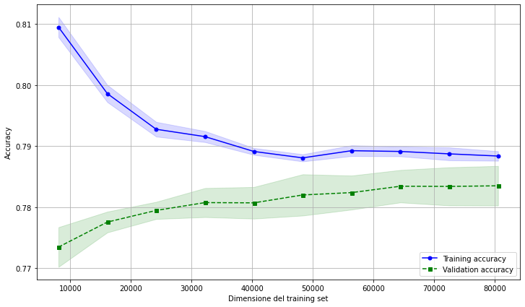
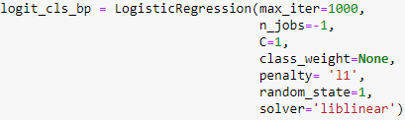
Logistic Regression(2)
Validazione modello

Slide 17
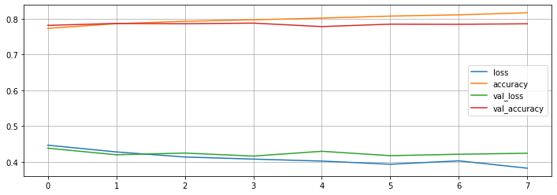
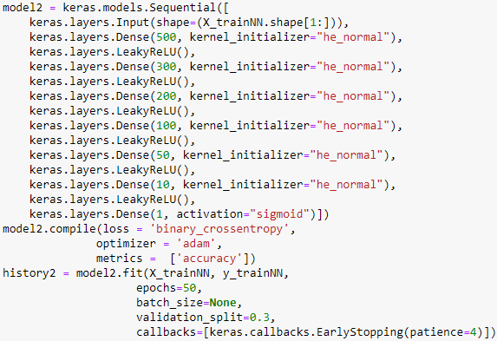
Neural Network(2)
Data preprocessing
OneHotEncoder per la feature categoriche
RobustScaler per le feature con outlier
StandardScaler per le rimanenti feature numeriche
Ottimizzazione iperparametri e validation

Slide 18
Riepilogo risultati
 | Logistic Regression | Neural Network
accuracy | 0.7884 | 0.8159
validation accuracy | 0.7835 | 0.7855

Slide 19
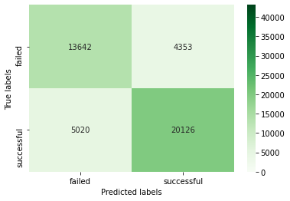
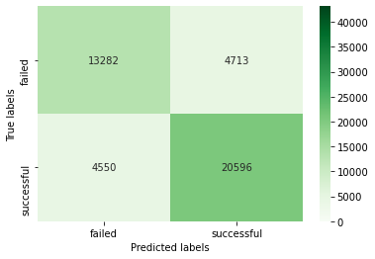
Riepilogo risultati – test set(2)
 | Logistic Regression | Neural Network
accuracy | 0.7827 | 0.7852
f1 | 0.7832 | 0.7851
confusion matrix

Slide 20
Possibili sviluppi
Utilizzo delle feature:
Nominativo del creatore: per ricavarne un possibile grado di popolarità del creatore sul web
Immagine del progetto: per un possibile riconoscimento di ‘oggetti’ presenti nell’immagine

